Slide 1



第2章 组合逻辑设计 -3 Combinational Logic Design -3
数字逻辑 与 部件设计 Digital Logic & Component Design
课件下载：http://elearning.fudan.edu.cn
xgsun@fudan.edu.cn
Notes:
真值表： 优点：正则性，即一个布尔函数的真值表是唯一的。 缺点：规模过大，尤其是当输入变量个数比较多时。
布尔表达式：一个布尔函数可以有相互等价的多个布尔表达式。各个等价的布尔表达式之间有繁简之分，而无正确与错误之分。 形式比较简单的布尔表达式所对应的逻辑电路也比较简单，从降低造价的角度出发，我们希望得到简化的布尔表达式。

Slide 2
Contents
2.1 引言
2.2 布尔表达式
2.3 布尔代数
2.4 从逻辑到门
2.5 多级组合逻辑
2.6 X和Z
2.7 卡诺图
2.8 组合逻辑模块
2.9 时序
运用前面学到的知识，形成组合电路的系统分析和设计步骤。
分析给定逻辑电路的功能；
综合实现给定功能的电路；
分析：确定组合电路的实现 函数/真值表。

Slide 3
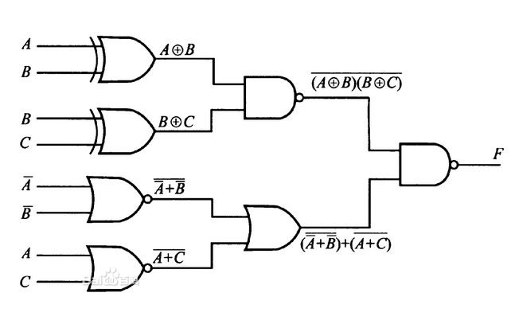
组合的 Combinational vs. 时序的 Sequential
数字逻辑电路分为：
组合电路：由各种逻辑门（与门、或门、非门等）构成，电路在任何时刻的输出都由当前的输入信号确定， 其逻辑功能可由一组布尔函数确定。
时序电路：由逻辑门和存储器构成，其输出是当前输入和存储器状态的函数，而存储器的状态也就是过去输入的函数。时序电路的输出不仅依赖于当前的输入，也依赖于过去的输入，其逻辑功能由输入和内部状态共同决定。

Slide 4
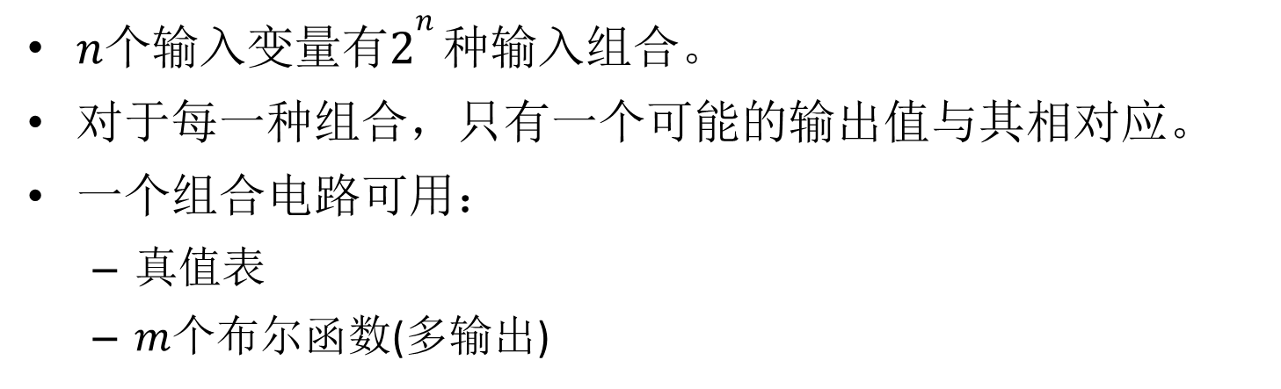
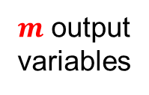
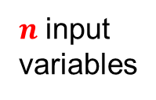
组合电路
组合电路组成：输入变量、逻辑门、输出变量。
Combinational
Logic Circuit
$n$ input
variables
$m$ output
variables
$n$个输入变量有$2n$ 种输入组合。
对于每一种组合，只有一个可能的输出值与其相对应。
一个组合电路可用：
真值表
$m$个布尔函数(多输出)

Slide 5
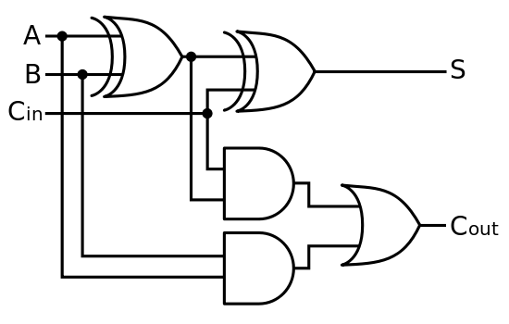
集成电路 Integrated Circuits
在集成电路系统中，常有多个组合电路。
有些电路已经被设计成标准元件。
本章介绍重要的基本组合电路：
加法器
减法器
比较器
编码器
解码器
乘法器
与电路过去的工作状态无关。无论何时，
只要$A,B,Cin$取值确定了，则$S,Cout$的取值也随之确定。

Slide 6
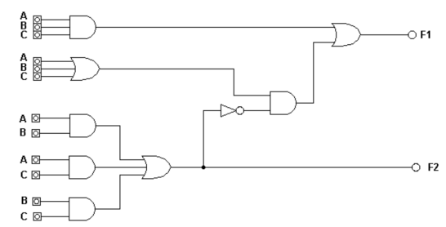
例题：分析电路

Slide 7
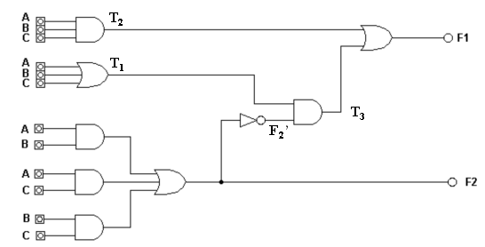
An Example
① 没有存储单元，没有反馈路径，∴组合逻辑
②
$$F_{2}=AB+AC+BC$$
$$T_{1}=A+B+C$$
$$T_{2}=ABC$$
④
$$F_{1}=T_{2}+T_{3}$$
$$=ABC+F_{2}^{′}T_{1}$$
$$=ABC+{\left(AB+AC+BC\right)}^{′}\left(A+B+C\right)$$
$$=A^{′}{BC}^{′}+A^{′}B^{′}C+{AB}^{′}C^{′}+ABC$$
③
$$T_{3}={F′}_{2}T_{1}$$
$$F_{1}=T_{2}+T_{3}$$

Slide 8
分析步骤
组合电路的分析：确定组合电路的实现布尔函数。
给定逻辑图，求：一组布尔函数、真值表、电路运算的解释。
如果给定: 逻辑图+功能说明，验证：函数。
分析步骤：
确认是组合电路，而非时序电路。 组合电路只有逻辑门，没有反馈或存储单元。
确定输出布尔函数或真值表。
将所有输入变量函数的逻辑门输出用任意符号标出。 确定每个门输出的布尔函数。
标出输入变量函数的逻辑门，求出这些逻辑门的布尔函数。
重复第②步，直到求得电路的输出。
把前面的函数重复代入， 得到只关于输入变量的输出布尔函数。

Slide 9
确定真值表

Slide 10
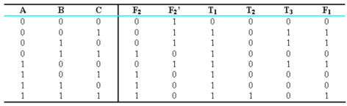
电路图 -> 真值表
三位全加器

Slide 11
电路图 -> 真值表 步骤：
确定电路中输入变量的数目。 $n$输入有$2^{n}$种可能的输入组合。
标出逻辑门输出符号。
得到每一级门输出的值。

Slide 12
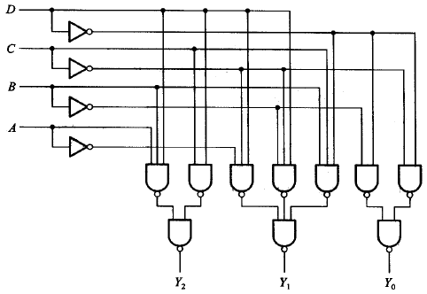
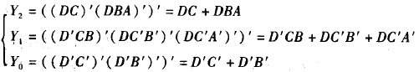
练习1：根据电路图判断功能

Slide 13
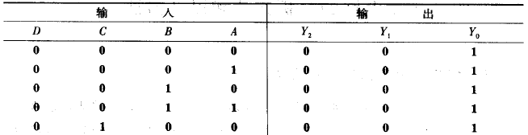
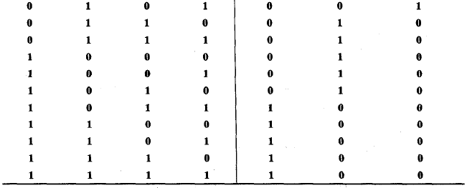
练习1：根据电路图判断功能 (答案)
判断4位二进制数数值的范围(0-5, 6-10, 11-15)。
Notes:
【注】如果输入顺序为ABCD，则看不出规律了。

Slide 14
Contents
2.1 引言
2.2 布尔表达式
2.3 布尔代数
2.4 从逻辑到门
2.5 多级组合逻辑
2.6 X和Z
2.7 卡诺图
2.8 组合逻辑模块
2.9 时序
运用前面学到的知识，形成组合电路的系统分析和设计步骤。
分析给定逻辑电路的功能；
综合实现给定功能的电路；
设计：画出逻辑电路图。

Slide 15
设计步骤
设计：由问题的说明 -> 逻辑电路图或一组布尔函数。
根据电路说明，决定需要的输入、输出数目， 并给每个输入 / 输出分配一个符号。
列出定义输入和输出之间关系的真值表。
求输出函数的最简表达式。
画出逻辑电路图，并验证设计的正确性。
附加约束条件：
门的个数
一个门的输入数目
信号通过门的传输时延
连线的数目
每个门的驱动能力……

Slide 16
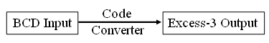
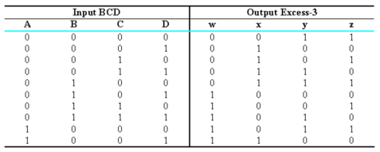
例：码变换
码变换器：使两个使用不同二进制代码的系统协调工作的电路。输入为: 原码，输出为: 目标码。

Slide 17
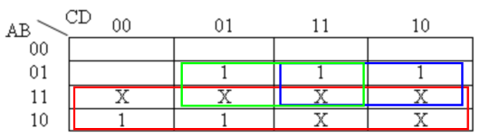
Mapping w
$$w=A+BC+BD$$

Slide 18
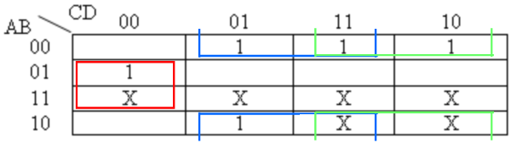
Mapping x
$$x=B^{′}C+B^{′}D+BC^{′}D′$$

Slide 19
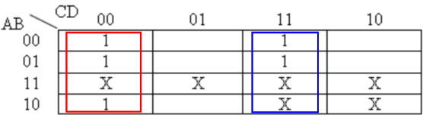
Mapping y
$$y=CD+C^{′}D′$$

Slide 20
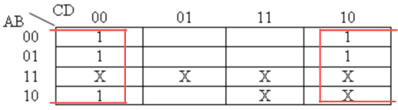
Mapping z
$$z=D′$$

Slide 21
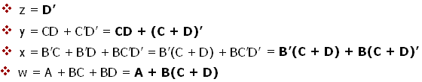
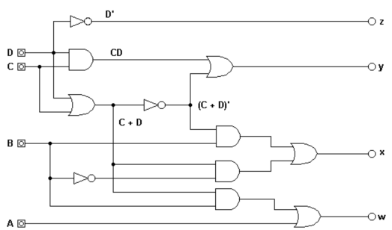
Multi-Equation Manipulation

Slide 22
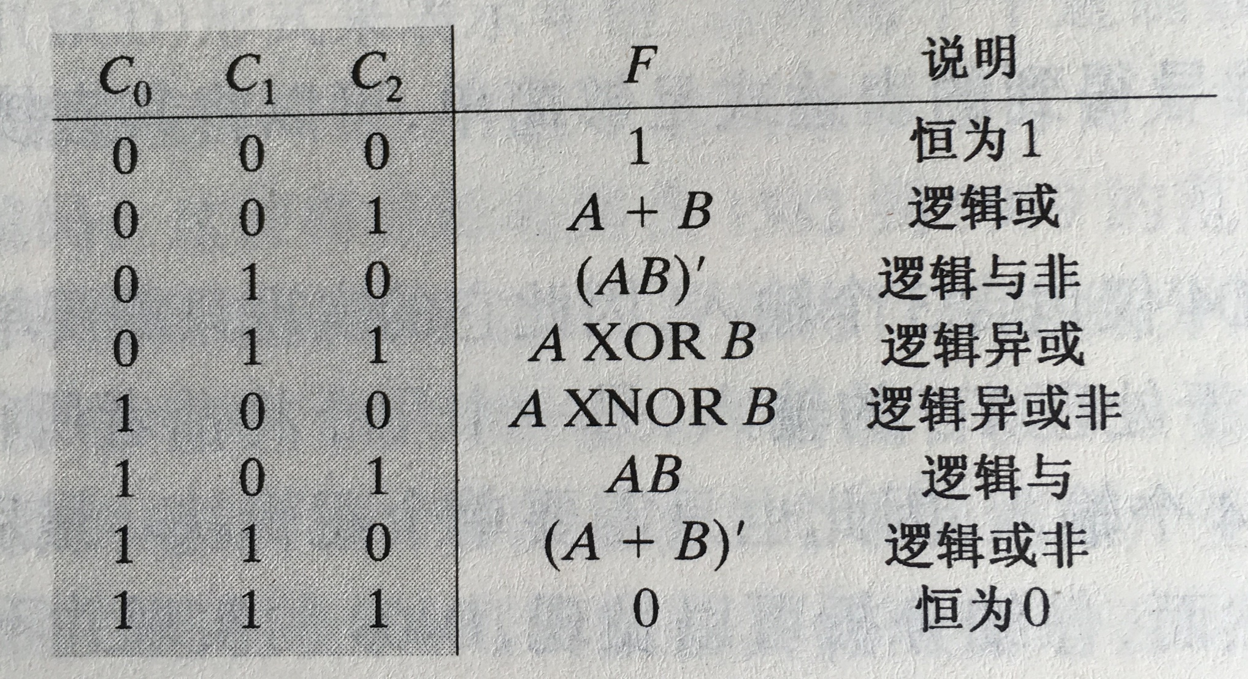
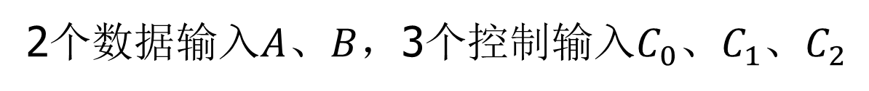
设计：逻辑函数单元
2个数据输入$A$、$B$，3个控制输入$C_{0}、C_{1}$、$C_{2}$

Slide 23
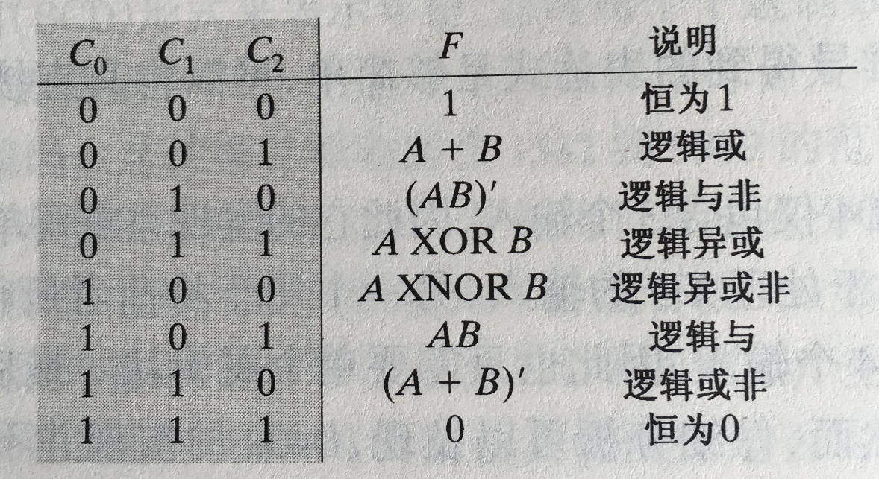
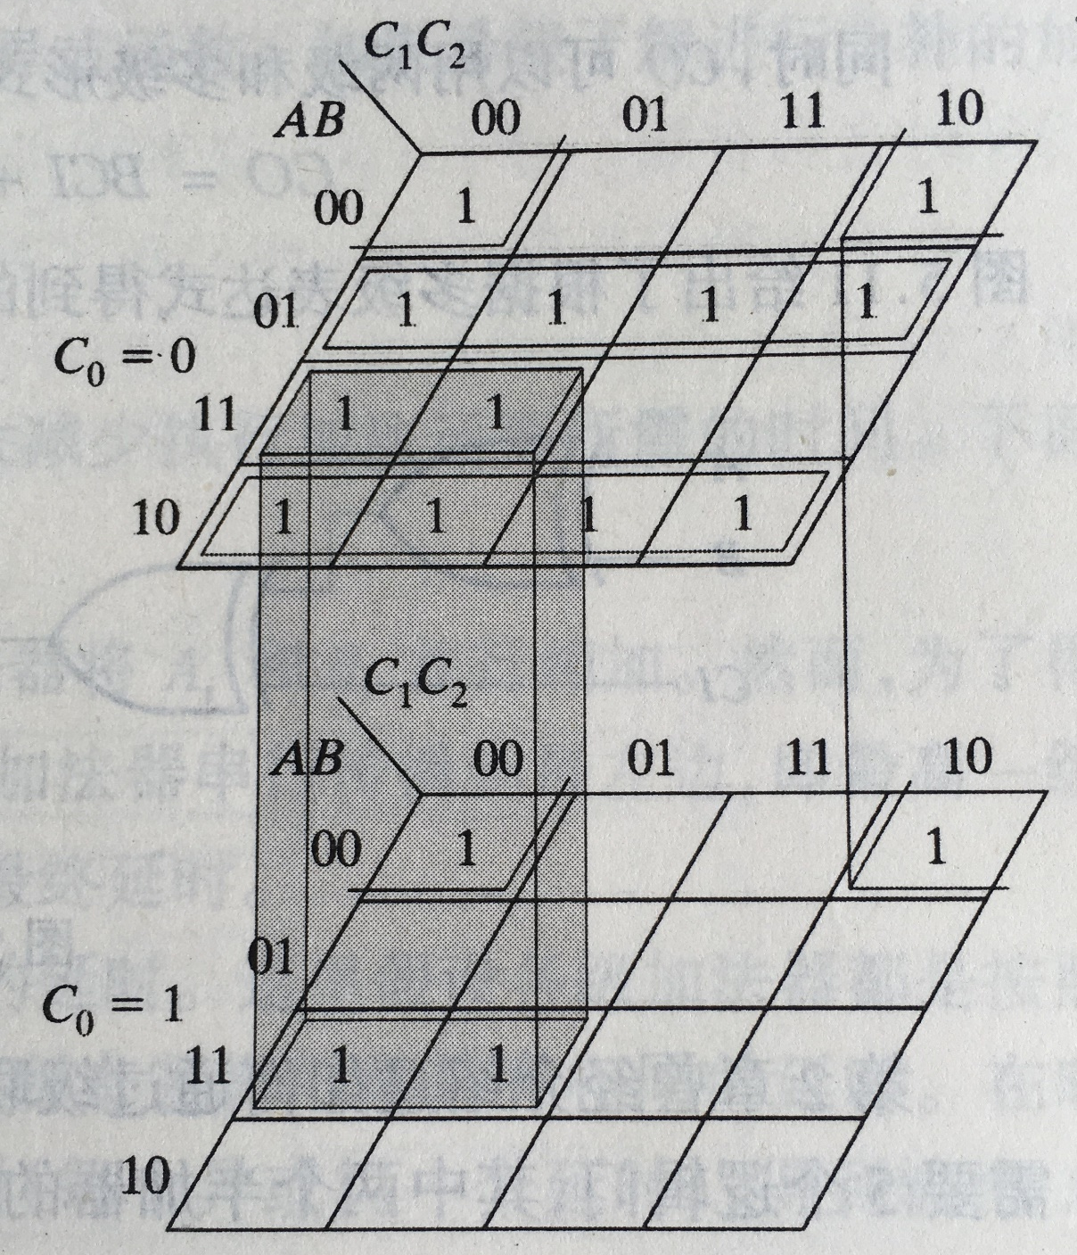
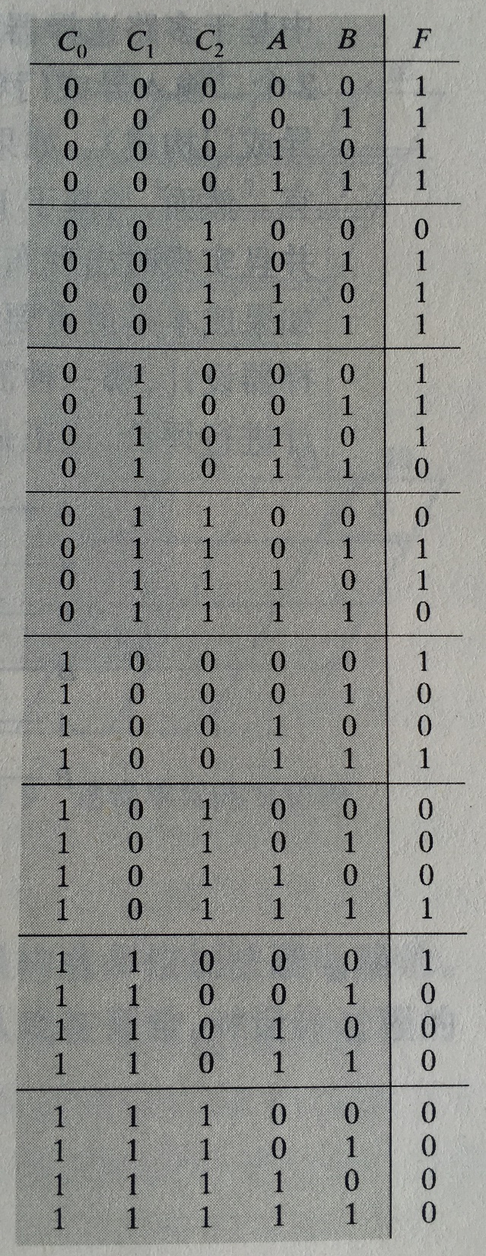
设计：逻辑函数单元
$$F={C′}_{2}A^{′}B^{′}+{C′}_{0}AB^{′}+{C′}_{0}A^{′}B+{C′}_{1}AB$$

Slide 24
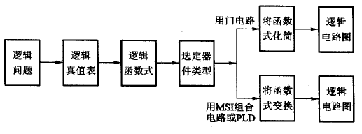
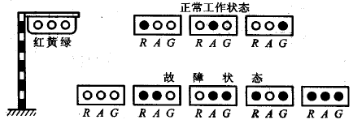
组合电路的设计过程
练习2：设计一个监视交通信号灯工作状态的逻辑电路。
每一组信号均由红、黄、绿三盏灯组成。
正常情况下，任何时刻必有一盏且只有一盏灯点亮；
5种故障状态时，要求发出故障信号，以提醒维修人员去修理。

Slide 25
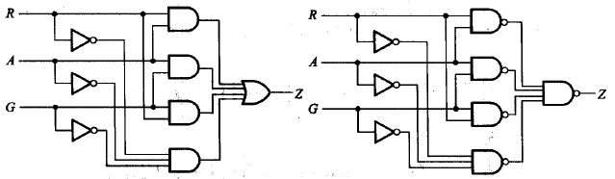
练习2：设计一个监视交通信号灯工作状态的逻辑电路
每一组信号均由红R、黄A、绿G三盏灯组成。
正常情况下，任何时刻必有一盏且只有一盏灯点亮；
5种故障状态时，要求发出故障信号，以提醒维修人员去修理。
R | A | G | Z
0 | 0 | 0 | 1
0 | 0 | 1 | 0
0 | 1 | 0 | 0
0 | 1 | 1 | 1
1 | 0 | 0 | 0
1 | 0 | 1 | 1
1 | 1 | 0 | 1
1 | 1 | 1 | 1
$$Z=R^{′}A^{′}G^{′}+RA+RG+AG$$
灯亮为1，不亮为0；
正常时Z=0；故障时Z=1

Slide 26
Contents
4.5.1 半加器
4.5.2 全加器
4.5.3 二进制加法器
4.5.4 进位传播
4.5.5 二进制减法器
4.5.6 溢出

Slide 27
二进制加减器
$0+0= 0$
$0+1= 1$
$1+0= 1$
$1+1=10$
5+6=11
1
0101
5
+
0110
6
1011
11
半加器：实现两个比特加法的组合电路。
全加器：实现三个比特(2个有效数+1个进位)加法的组合电路。 全加器可以由两个半加器组合而成。
二进制加减器：实现二进制数加法和减法运算的组合电路。

Slide 28
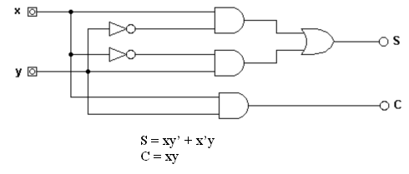
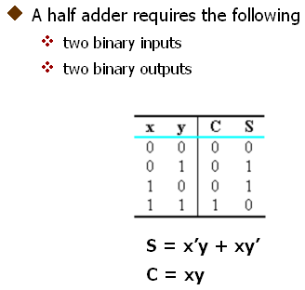
① 半加器 Half Adder
半加器：实现两个比特加法的组合电路。
$0+0= 0$
$0+1= 1$
$1+0= 1$
$1+1=10$

Slide 29
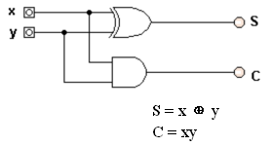
① 半加器 Half Adder
半加器：实现两个比特加法的组合电路。
$0+0= 0$
$0+1= 1$
$1+0= 1$
$1+1=10$
半加器只解决了1位二进制数的加法
无法处理2位以上二进制加法！无法处理进位

Slide 30
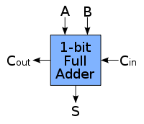
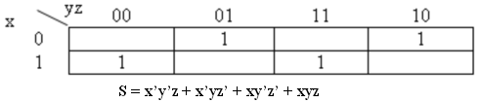
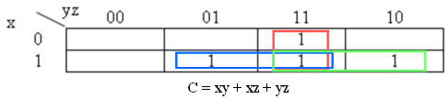
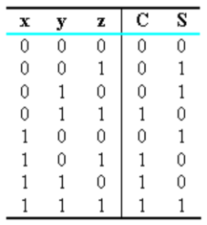
② 全加器 Full Adder

Slide 31
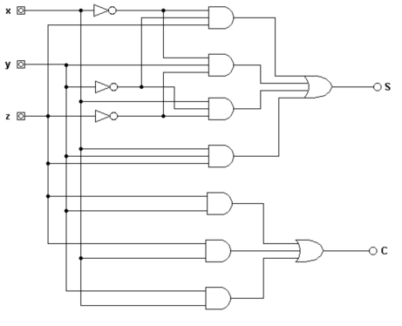
Full Adder (SOP)
$$S=x^{′}y^{′}z$$
$$+x^{′}yz^{′}$$
$$+xy^{′}z^{′}$$
$$+xyz$$
$$C=yz$$
$$+xz$$
$$+xy$$

Slide 32
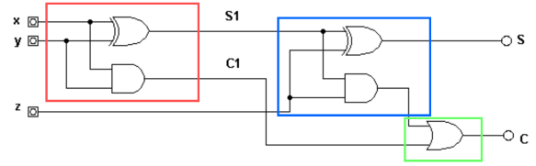
2个半加器+1个或门 = 全加器
$$S=x^{′}y^{′}z+x^{′}yz^{′}+xy^{′}z^{′}+xyz$$
$$C=xy′z+x^{′}yz+xy$$
$$={z(x}^{′}y^{′}+xy)+z^{′}(x^{′}y+xy^{′})$$
$$=z(xy′+x′y)+xy$$
$$={z(x}^{′}y+xy′)′+z^{′}(x^{′}y+xy^{′})$$
$$=z(x⊕y)+xy$$
$$=z⊕(x⊕y)$$
$x$ $yz$ | 00 | 01 | 11 | 10
0 |  |  | 1
1 |  | 1 | 1 | 1
全加器解决了带进位的1位二进制数加法
如何处理2位以上二进制加法？

Slide 33
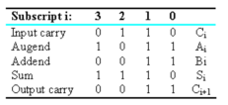
③ Binary Adder
二进制加法器：计算两个二进制数算术和。
Example: 4位加法器 $A=1011, B=0011$
分析：需要9输入变量：${C_{0},A}_{0},B_{0},$ $A_{1}, B_{1}, A_{2}, B_{2}, A_{3}, B_{3}$
需要512行真值表！

Slide 34
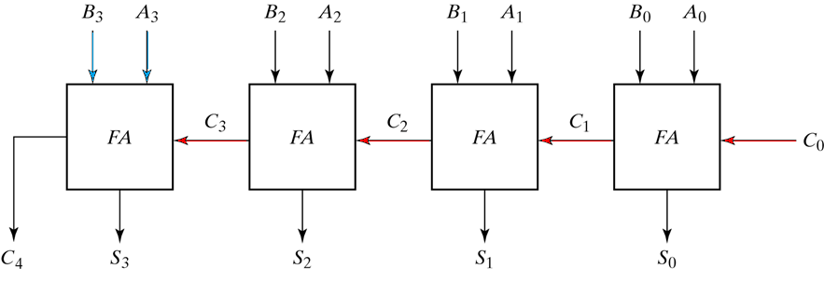
Example: A=1011 + B=0011
二进制加法器：通过全加器级联方式实现。 每个全加器的输出和下一个全加器的输入相连，形成链状结构。

Slide 35
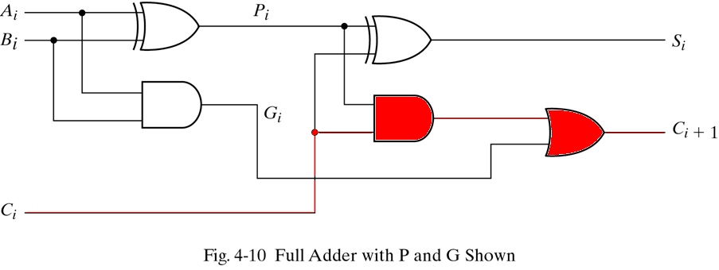
④ Carry Propagation 进位传播
传播时间：一个典型门的延时 $×$ 电路中逻辑门的级数。
加法器中最长的传播延时=进位通过每个全加器所用的时间。
4个全加器进位$C$需要$2×4=8$级门电路，
$n$位加法器需要$2n$级！
一个全加器

Slide 36
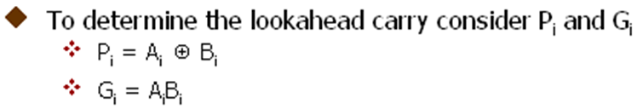
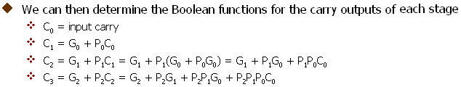
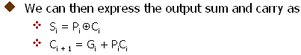
先行进位 Carry Lookahead Generator
进位传播：$C_{i}$到$C_{i+1}$进位传播
进位产生：$A_{i}$和$B_{i}$都=1时，产生一个进位
每个输出进位都是积之和形式，$C_{3}$与$C_{1}$、$C_{2}$同时被传播！
Notes:
先行进位加法器： Adder with Carry Lookahead

Slide 37
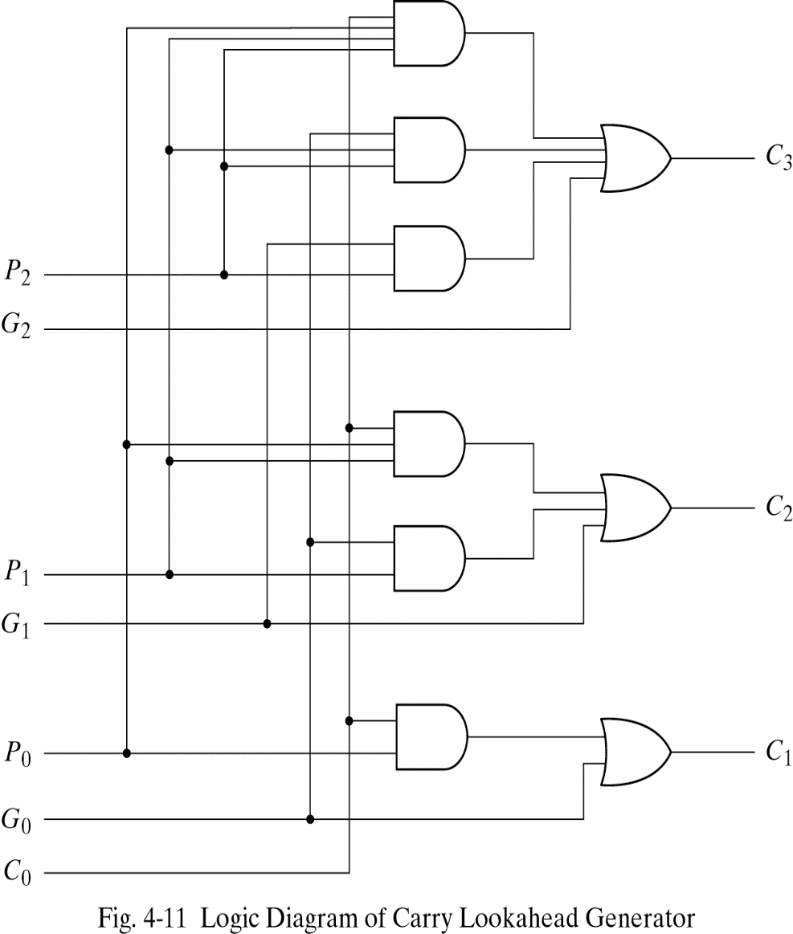
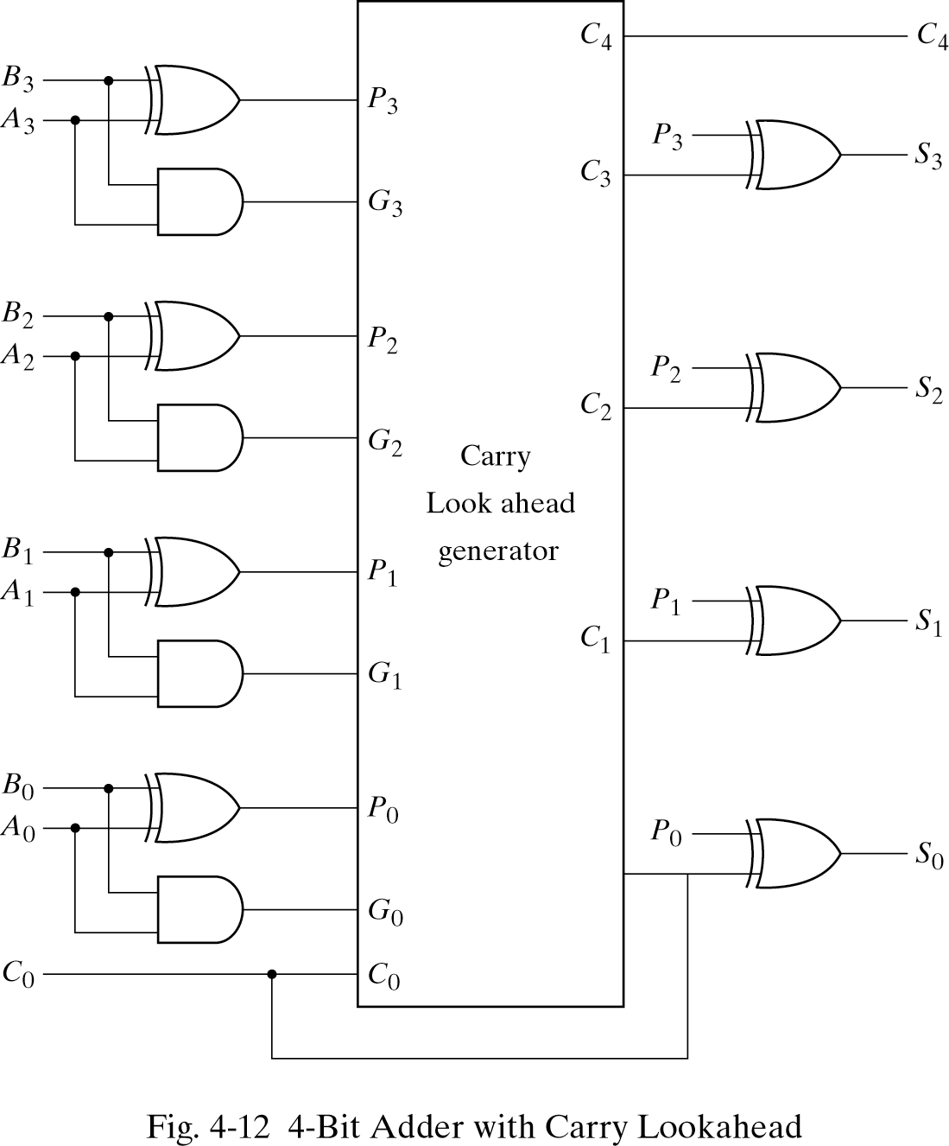
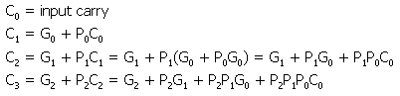
4位先行进位加法器

Slide 38
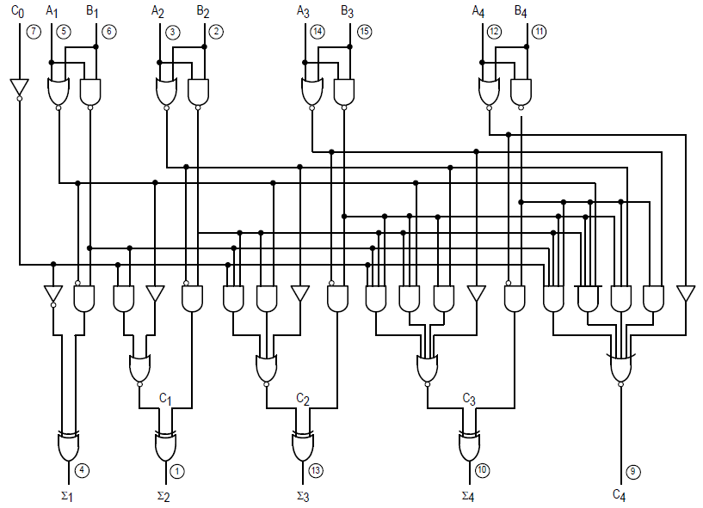
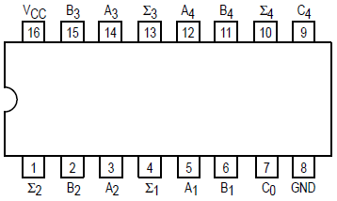
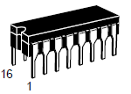
4位超前进位加法器 74LS283
$A_{1}$–$A_{4}$ Operand $A$ Inputs
$B_{1}$–$B_{4}$ Operand $B$ Inputs
$C_{0}$ Carry Input
$Ʃ_{1}$–$Ʃ_{4}$ Sum Outputs
$C_{4}$ Carry Output

Slide 39
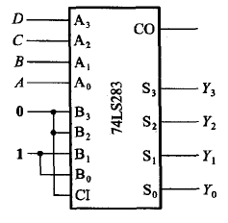
练习3：8421码 转换为 余3码
输入：8421码
输出：余3码
D | C | B | A | Y3 | Y2 | Y1 | Y0
0 | 0 | 0 | 0 | 0 | 0 | 1 | 1
0 | 0 | 0 | 1 | 0 | 1 | 0 | 0
0 | 0 | 1 | 0 | 0 | 1 | 0 | 1
0 | 0 | 1 | 1 | 0 | 1 | 1 | 0
0 | 1 | 0 | 0 | 0 | 1 | 1 | 1
0 | 1 | 0 | 1 | 1 | 0 | 0 | 0
0 | 1 | 1 | 0 | 1 | 0 | 0 | 1
0 | 1 | 1 | 1 | 1 | 0 | 1 | 0
1 | 0 | 0 | 0 | 1 | 0 | 1 | 1
1 | 0 | 0 | 1 | 1 | 1 | 0 | 0
$$Y_{3}Y_{2}Y_{1}Y_{0}=DCBA+0011$$

Slide 40
练习4：四位二进制码 转 格雷码
A3 | A2 | A1 | A0 | Y3 | Y2 | Y1 | Y0
0 | 0 | 0 | 0 | 0 | 0 | 0 | 0
0 | 0 | 0 | 1 | 0 | 0 | 0 | 1
0 | 0 | 1 | 0 | 0 | 0 | 1 | 1
0 | 0 | 1 | 1 | 0 | 0 | 1 | 0
0 | 1 | 0 | 0 | 0 | 1 | 1 | 0
0 | 1 | 0 | 1 | 0 | 1 | 1 | 1
0 | 1 | 1 | 0 | 0 | 1 | 0 | 1
0 | 1 | 1 | 1 | 0 | 1 | 0 | 0
1 | 0 | 0 | 0 | 1 | 1 | 0 | 0
1 | 0 | 0 | 1 | 1 | 1 | 0 | 1
1 | 0 | 1 | 0 | 1 | 1 | 1 | 1
1 | 0 | 1 | 1 | 1 | 1 | 1 | 0
1 | 1 | 0 | 0 | 1 | 0 | 1 | 0
1 | 1 | 0 | 1 | 1 | 0 | 1 | 1
1 | 1 | 1 | 0 | 1 | 0 | 0 | 1
1 | 1 | 1 | 1 | 1 | 0 | 0 | 0
$$Y_{3}=A_{3}$$
$$Y_{2}=A_{3}⊕A_{2}$$
$$Y_{1}=A_{2}⊕A_{1}$$
$$Y_{0}=A_{1}⊕A_{0}$$
电路图

Slide 41

⑤ 二进制减法器 Binary Subtractor
无符号二进制减法可通过补码的方式实现。
二进制补码：先求反码（反相器），再+1。
+1：输入进位($C_{0}≡1$)与“和”相加。
对于无符号数：
若$A≥B$，减法器结果：$A−B$
若$A<B$，减法器结果：$(B−A)$的补码
对于有符号数，若无溢出，结果就是$A−B$。
$$A−B=A+B′+1$$

Slide 42

4-bit 加减器 Adder-subtractor
这样，加法、减法都利用一个普通的加法器电路。
$M=0, B⊕0=B, C_{0}=0 执行加法：A+B;$
$M=1, B⊕1=B^{′},C_{0}=1 执行减法：A−B=A+B′+1$

Slide 43


4位串行加法器/减法器 74LS385
2的补数独立加/减；
4个独立的和输出。

Slide 44

⑥ Overflow 溢出 (位置不够了)
溢出：两个$n$位数相加，产生$n+1$位的和。
因计算机字长的限制，无法容纳$n+1$位时，产生错误。
如果发生溢出，应给出提示信息。
无符号数
1010 (10)
+
1010 (10)
进位：1
0100
在最高位$C$检测溢出。

Slide 45
② 有符号数溢出规律
如果一个是正数，一个是负数，相加结果不会溢出。
若两个数都是正数或都是负数，相加结果可能溢出。
+70
0 100 0110
-70
1 011 1010
+80
+
0 101 0000
-80
+
1 011 0000
+150
1 001 0110
-150
1 110 1010
进位：0 1
进位：1 0
+30
0 001 1110
-30
1 110 0010
+40
+
0 010 1000
-40
+
1 101 1000
+70
0 100 0110
-70
1 011 1010
进位：0 0
进位：1 1
规律：若两个进位不相等，则产生了溢出。
Notes:
2^7=128 , 超出128就是溢出。

Slide 46

Overflow Logic
对于无符号数，相加/相减后：
$C=0$表明没有溢出
$C=1$ 表明有溢出.
对于有符号数，相加/相减后：
$V=0$表明没有溢出
$V=1$ 表明有溢出.

Slide 47
作业 P58
2.35

